Slide 1
Изучение работы спектрофотометра и определение оптической плотности вещества

Slide 2
Цель работы:
получить спектры поглощения двух растворов медного купороса. Исследовать влияние концентрации растворенного вещества на спектр. Определить зависимости показателя поглощения от длины волны ε=f(λ). Проверить выполнимость закона Бугера-Ламберта-Бера.
Приборы и принадлежности:
спектрофотометр СФ-4А, микроамперметр, набор образцов в кюветах.

Slide 3
Спектрофотометр
Спектрофотометры используются в научных лабораториях при физико-химических исследованиях спектров поглощения лекарственных и биологи-ческих веществ.
Спектрофотометр СФ-4А позволяет получить спектры поглощения жидких и твердых прозрачных веществ в интерва-ле длин волн 220-1100 нм.

Slide 4
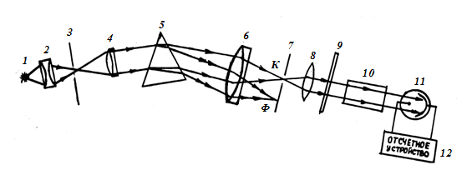
Оптическая схема спектрофотометра
1 | Источник света | 7 | Выходная щель
2 | Конденсор | 8 | Кварцевая линза
3 | Входная щель | 9 | Фильтр
4 | Объектив | 10 | Исследуемое вещество
5 | Призма | 11 | Фотоэлемент
6 | Объектив | 12 | Микроамперметр

Slide 5
Принцип работы спектрофотометра
Спектрофотометр позволяет определить коэффициент светопропускания Т и оптическую плотность D иссле-дуемого вещества относительно эталона, пропускание которого принимается за 100%, а D = 0.
Для этого эталон и образец поочередно устанавливают-ся на пути выходящего из монохроматора пучка света с определенной длиной волны и с помощью микроампер-метра измеряются соответствующие значения фото-тока.
Отношение величины фототока, вызванного пучком прошедшим через образец, к значению фототока созданного пучком прошедшим через эталон и определяет коэффициент светопропускания Т, а значит и оптичес-кую плотность D исследуемого вещества.

Slide 6
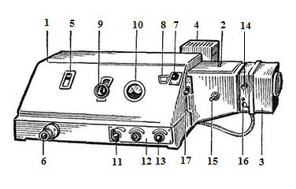
Описание установки
Корпус 1 прибора соединен с отделением для кювет 2, закрываемым крышкой, к нему примыкает камера 3 для фотоэлементов с усилителем. Сзади прикреплен один из сменных осветителей 4. Длину волны устанавливают по шкале 5 при вращении маховичком 6. Вращая ручку 7, изменяют ширину щели 8 монохроматора. В центре прибора находится маховичок отсчетного потенциометра 9 со шкалой и индикаторный миллиамперметр 10. Внизу прибора расположены основной переключатель 11 и регуляторы теневого тока 12 и чувствительности 13. Пучок света, падающий на фотоэлемент, перекрывается шторкой, переключаемой при помощи ручки 14. Передвигая рукоятку 15, сменяют положение кювет, а фотоэлементов - рукояткой 16. Передвижением каретки блока сменных светофильтров 17 гасятся паразитные блики на пути монохроматического луча.

Slide 7
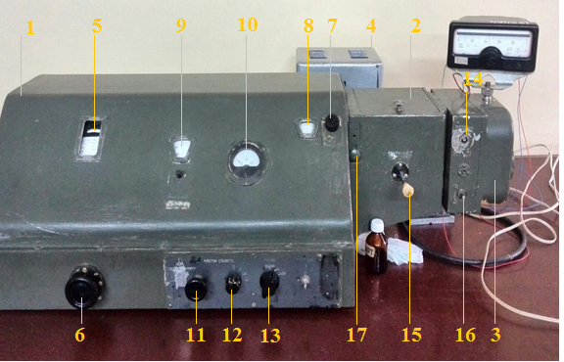
Описание установки

Slide 8
Порядок выполнения работы

Slide 9
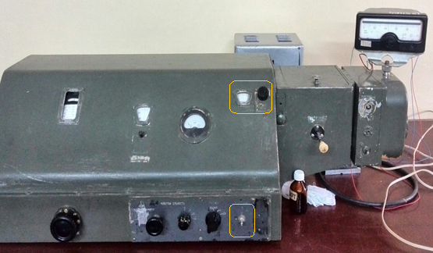
Выходную щель монохроматора поставьте в положение «0», переключатель чувствительности в положение «1».

Slide 10
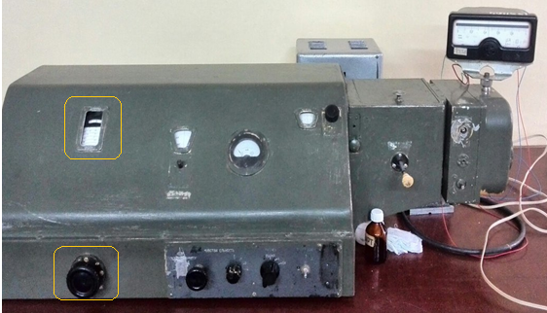
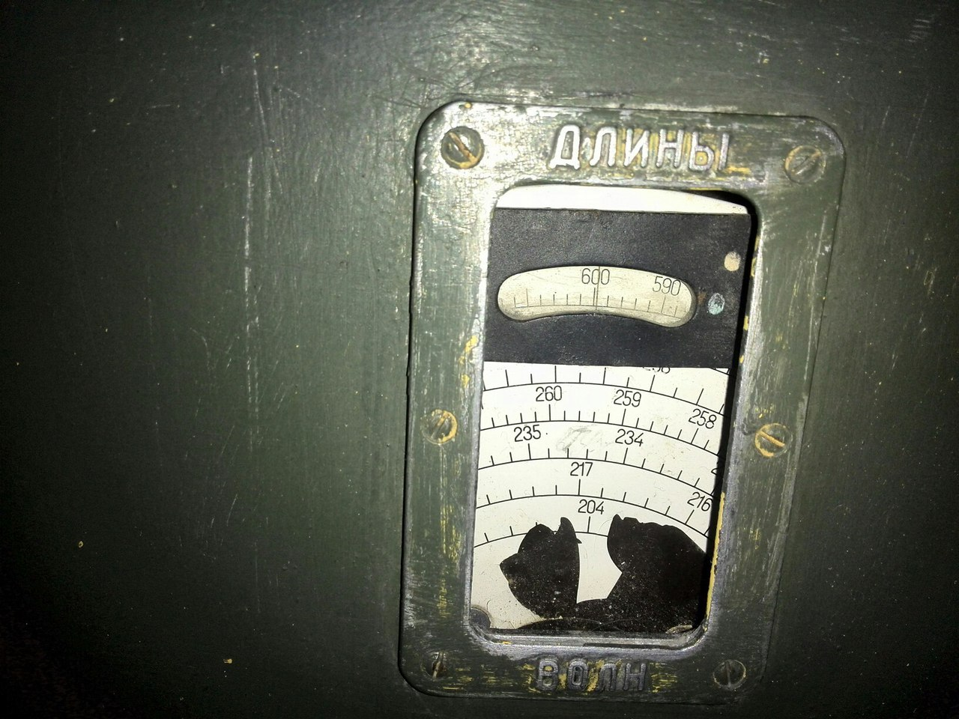
Изменяя длину волны, установите на шкале значение 600 нм. В дальнейшем, если ошибочно шкала будет повернута на большую величину, то возвратите её назад на 3-5 нм и снова подведите на требуемое деление.

Slide 11
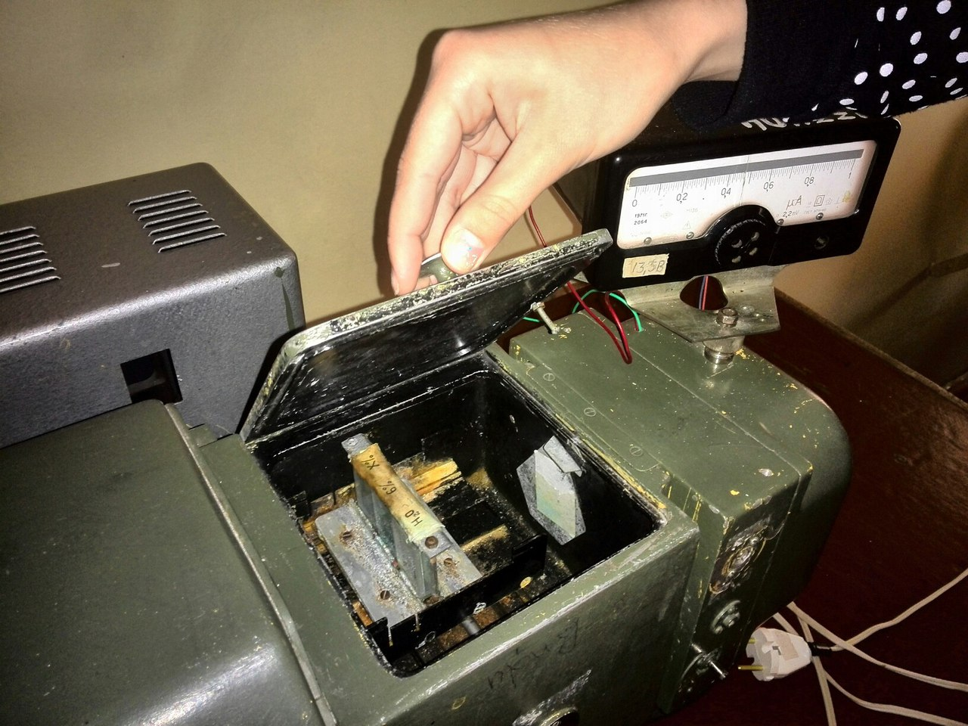
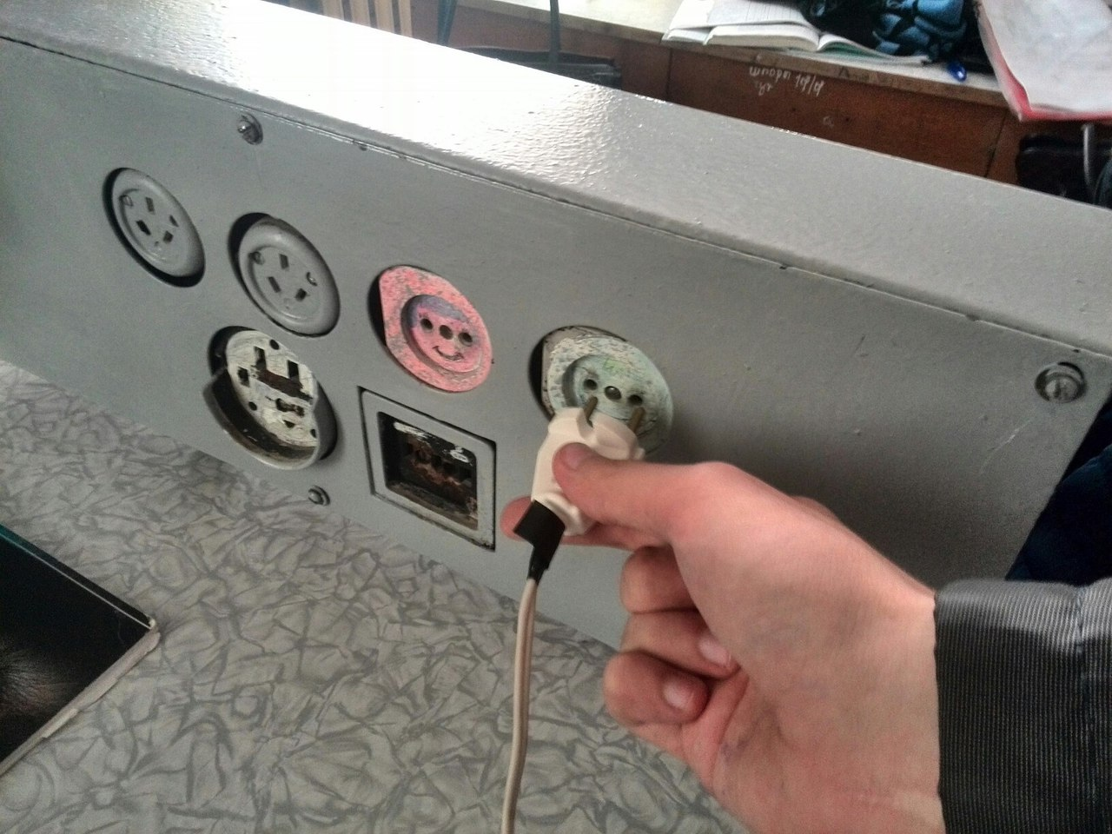
Откройте выходную щель монохроматора.
Откройте кюветную камеру и включите источник излучения.

Slide 12
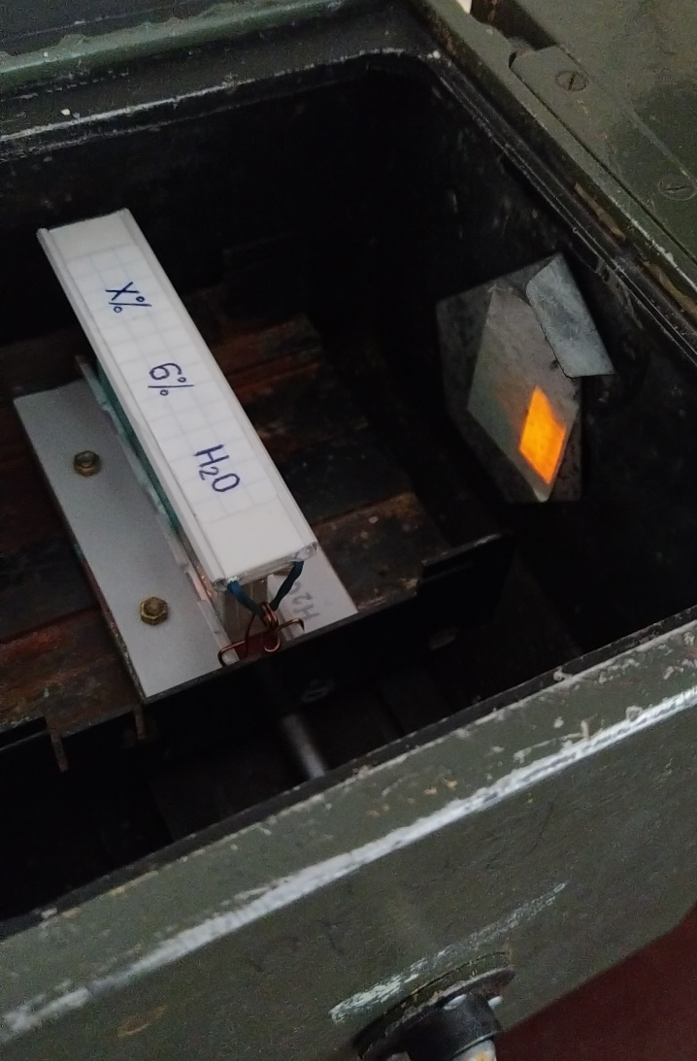
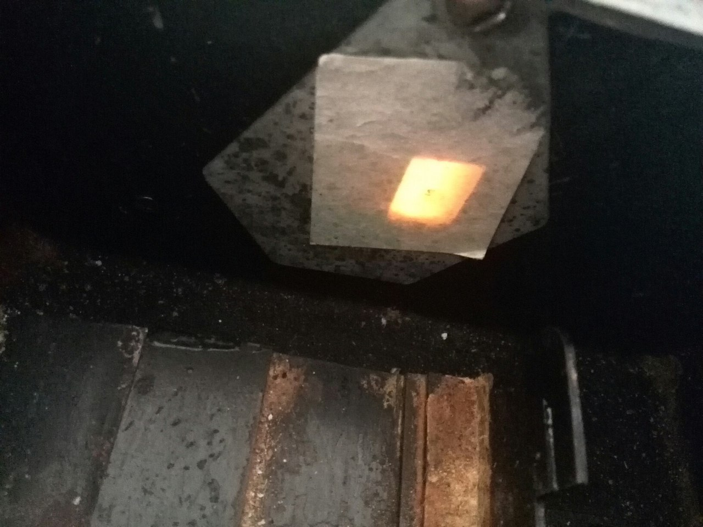
На шторке-экране должна появиться проекция щели, окрашенная в желтый цвет.

Slide 13
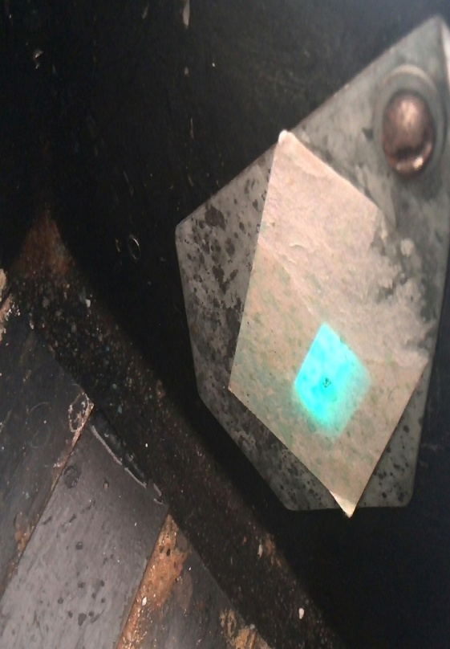
При медленном вращении регулятора длин волн в сторону их уменьшения или увеличения на экране наблюдается изменение окраски проекции щели. Повторите эксперимент и определите диапазон длин волн воспринимаемого вами света.

Slide 14
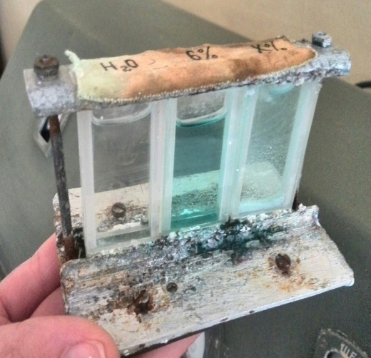
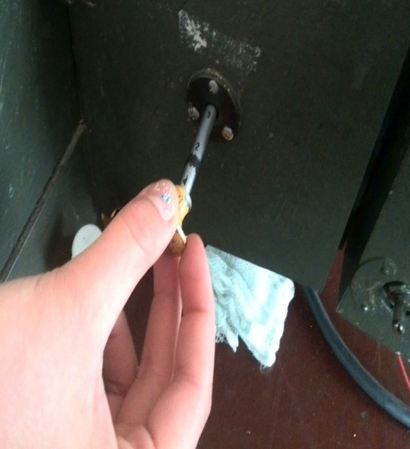
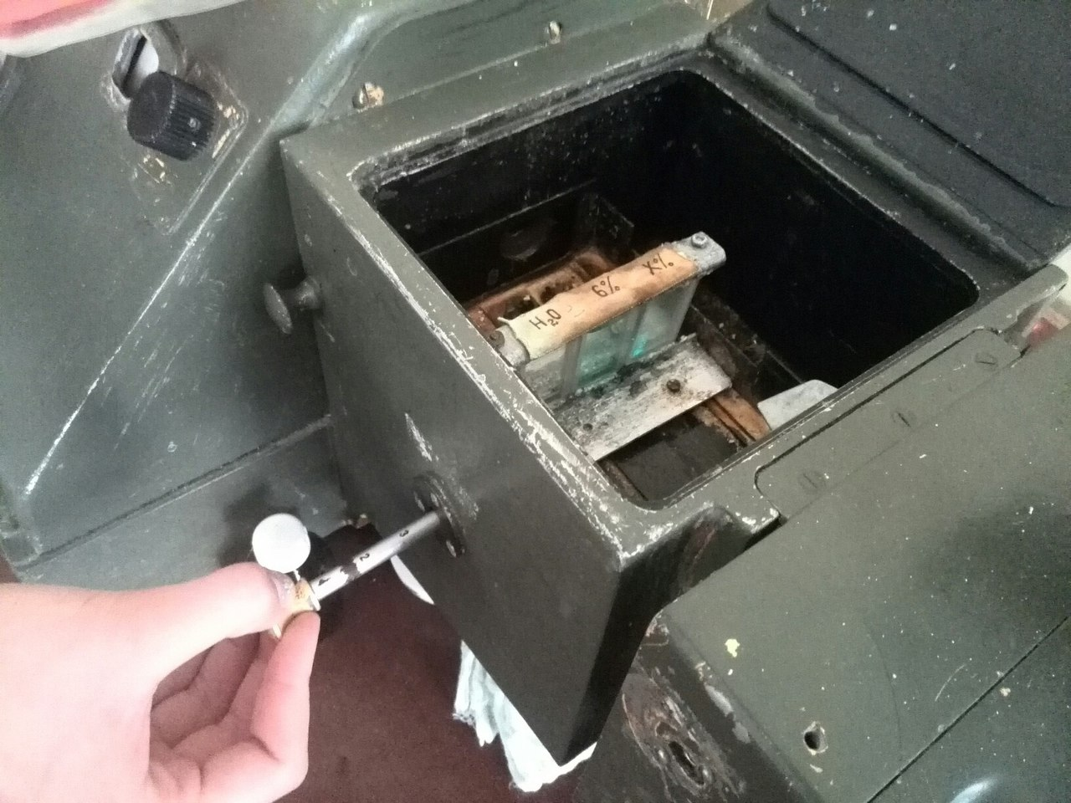
Поставьте в держатель кюветной камеры три кюветы с жидкостями (вода-эталон и растворы в порядке возрастания концентрации) так, чтобы при перемещении каретки рукояткой, имеющей четыре фиксированных положения, обозначенных цифрами 1,2,3 растворы попадали в пучок света. Запомните цифры рукоятки, соответствующие растворам и закройте крышку кюветной камеры.

Slide 15
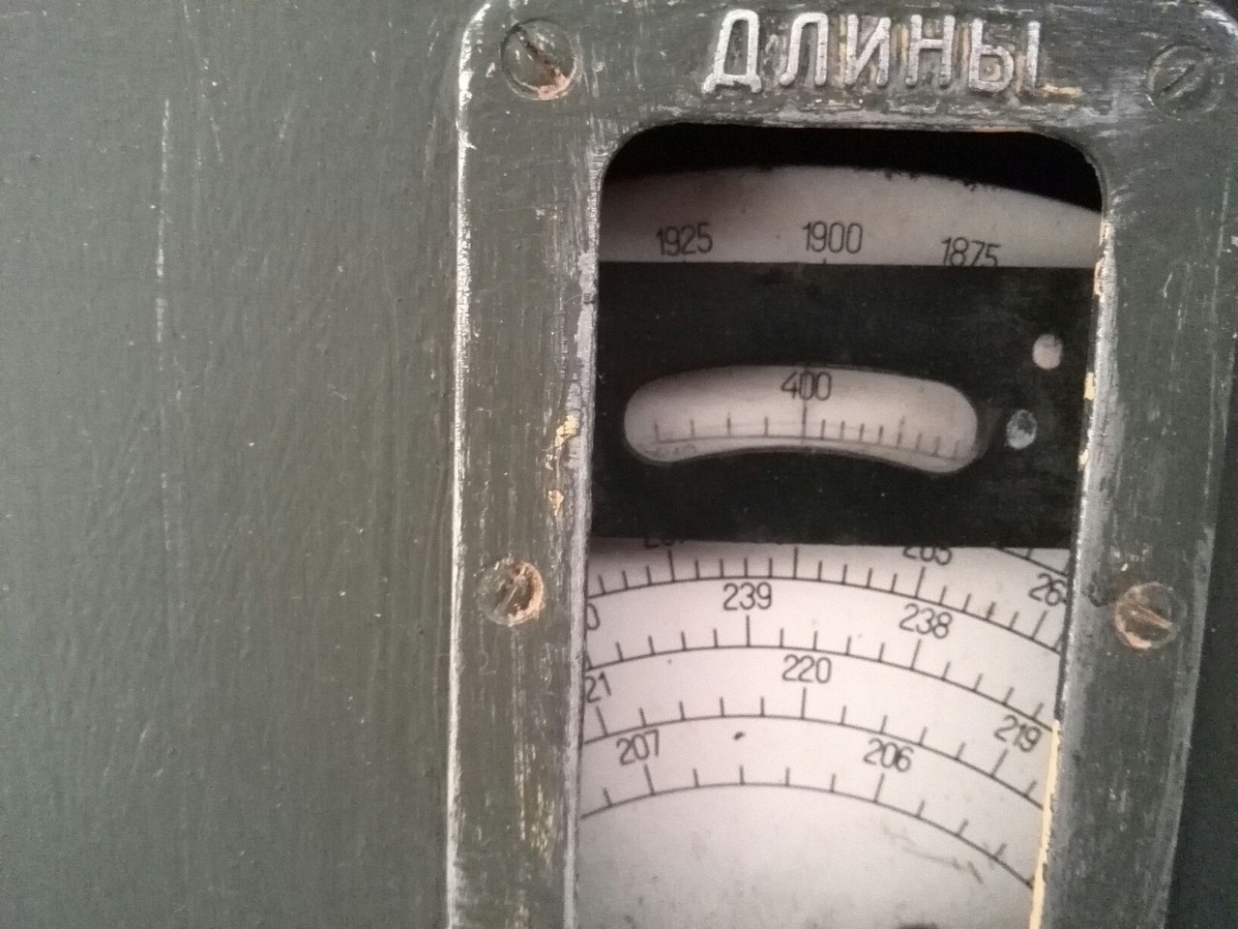
Включите осветитель зеркального гальванометра в сеть и разарретируйте прибор.
Установите минимальную длину волны 400 нм, исследуемого диапазона длин волн (400-700нм).

Slide 16
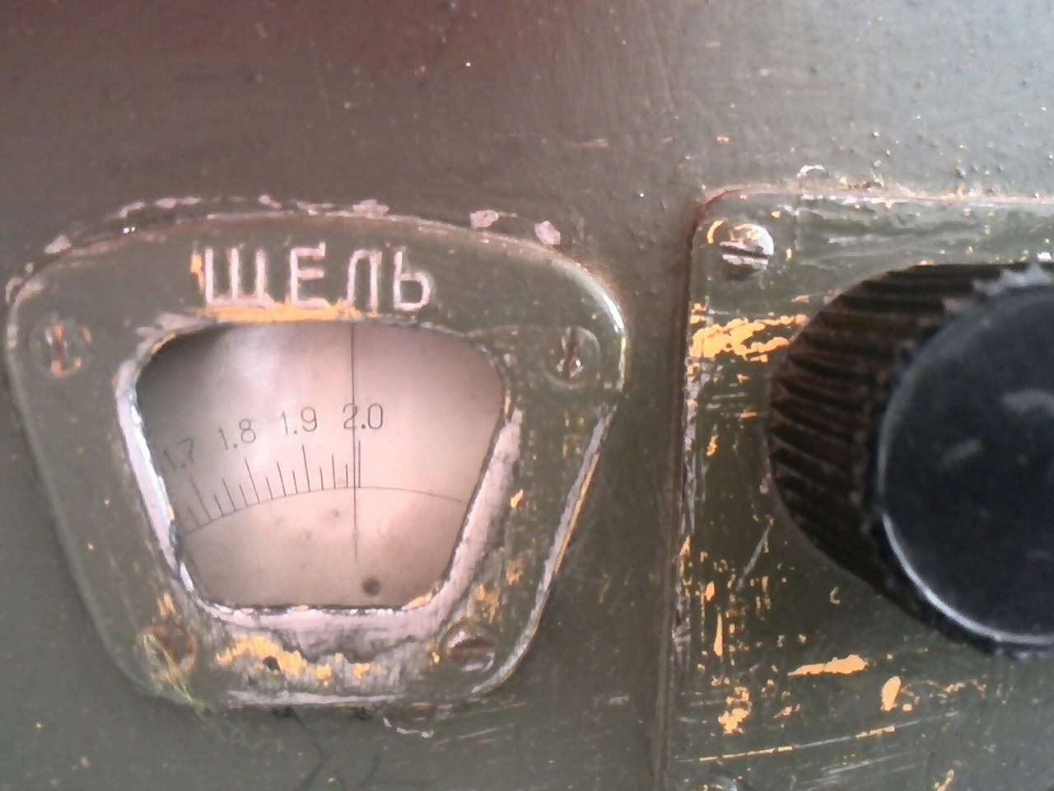
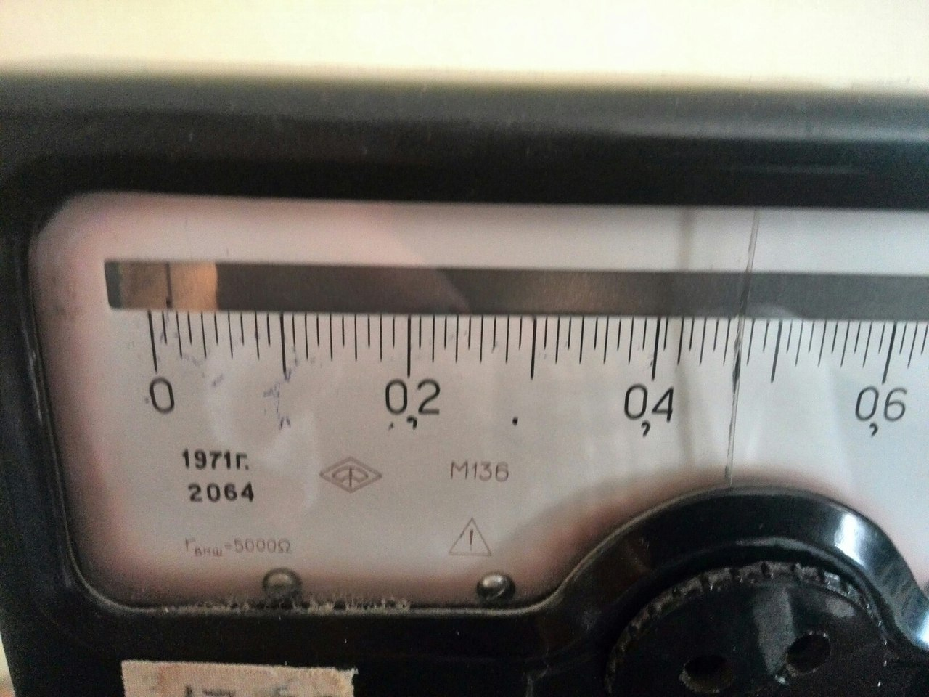
Установите эталон в пучок света и, вращая рукоятку механизма изменения ширины щели, установите световой указатель гальванометра на максимально возможное отклонение от нуля в пределах шкалы прибора. Запишите показание прибора в таблицу (J0).

Slide 17
Поставьте в пучок света исследуемую жидкость путем перемещения каретки отметьте новое показание гальванометра J₁ (должно быть меньше J₀ и уменьшается с ростом концентрации растворов). В противном случае необходимо прочистить стенки кюветы, через которые проходит свет. Проделать опыт для исследуемой жидкости с концентрацией С_{2,} отметить новое показание гальванометра

Slide 18
Измерения проведите в определенном Вами диапазоне длин волн с интервалом 10 нм. Данные занесите с таблицу.
После выполнения экспериментов заарритируйте гальванометр, отключите приборы от сети и вымойте кюветы.
№ | λ, нм | J0 | J1, С1=6% | J2, С2=Х% | Т1 | Т2 | ε1 | ε2 | W
1 | 400 | 0,01 | 0,003 | 0,0005
2 | 410 | 0,015 | 0,01 | 0,01
3 | 420 | 0,02 | 0,01 | 0,015
4 | 430 | 0,03 | 0,015 | 0,02
5 | 440 | 0,05 | 0,04 | 0,045
6 | 450 | 0,07 | 0,045 | 0,06
7 | 460 | 0,09 | 0,06 | 0,07

Slide 19
№ | λ, нм | J0 | J1, С1=6% | J2, С2=Х% | Т1 | Т2 | ε1 | ε2 | W
8 | 470 | 0,13 | 0,09 | 0,11
9 | 480 | 0,17 | 0,14 | 0,15
10 | 490 | 0,22 | 0,20 | 0,21
11 | 500 | 0,28 | 0,22 | 0,26
12 | 510 | 0,36 | 0,32 | 0,34
13 | 520 | 0,43 | 0,39 | 0,40
14 | 530 | 0,53 | 0,50 | 0,50
15 | 540 | 0,58 | 0,52 | 0,54
16 | 550 | 0,7 | 0,67 | 0,68
17 | 560 | 0,82 | 0,76 | 0,80
18 | 570 | 0,95 | 0,64 | 0,85
19 | 580 | 1,00 | 0,52 | 0,78
20 | 590 | 1,00 | 0,50 | 0,81
21 | 600 | 1,00 | 0,48 | 0,70
22 | 610 | 0,99 | 0,46 | 0,70
23 | 620 | 0,99 | 0,40 | 0,66

Slide 20
№ | λ, нм | J0 | J1, С1=6% | J2, С2=Х% | Т1 | Т2 | ε1 | ε2 | W
24 | 630 | 0,99 | 0,40 | 0,65
25 | 640 | 0,99 | 0,36 | 0,56
26 | 650 | 0,94 | 0,30 | 0,43
27 | 660 | 0,81 | 0,29 | 0,29
28 | 670 | 0,69 | 0,19 | 0,28
29 | 680 | 0,56 | 0,15 | 0,18
30 | 690 | 0,44 | 0,11 | 0,14
31 | 700 | 0,35 | 0,08 | 0,14
ВНИМАНИЕ !!!
Результаты, представленные в таблице, являются приблизительными

Slide 21
Определите коэффициент пропускания Т для двух концентраций исследуемой жидкости и постройте кривые T=f(λ) в одной системе координат. Критерием выполнимости закона Бугера-Бера является сохранение положения минимума на графиках для разных концентраций.
Т= J ∕ J0

Slide 22
Найдите на графике длины волн λ, соответствующие минимальным значениям коэффициента пропускания Т и по формуле
W=hc/λ
определите энергию поглощенных квантов.
h-постоянная Планка, c-скорость света.
Определите диапазон поглощения света веществом исследуемого образца.

Slide 23
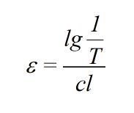
Рассчитайте показатель поглощения ε для растворов разной концентрации при разных длинах волн указанного диапазона по формуле
Толщина раствора l указана на кювете.
Постройте графики ε=f(λ)

Slide 24
По результатам проведенного эксперимента сделайте вывод

